Slide 1
INV-04 : Return Miscellaneous Material
INV-04 : Return Miscellaneous Material (การรับคืน)
1. กระบวนการ (Process) | การรับคืน
2. ข้อมูลที่ต้องใช้ (Input) | เอกสาร / ยอดรับคืน
3. ขั้นตอนย่อย (Sub Process) | การคืนของวิศวกรรม
4. ความเสี่ยง (Risk) | ยอดไม่ตรง / ขาด, เกิน
5. จุดควบคุม (Control Point) | คอยตรวจสอบ / เช็คสต็อก

Slide 2



คู่มือการรับคืน
ระบบ Epicor UAT Environment

Slide 3

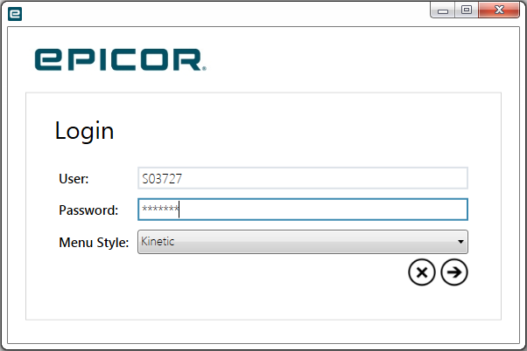



ก า ร เ ข้ า สู่ ร ะ บ บ
1.เลือกโปรแกรม
2.ระบุ User :
3.ระบุ Password :
4.คลิกปุ่ม

Slide 4


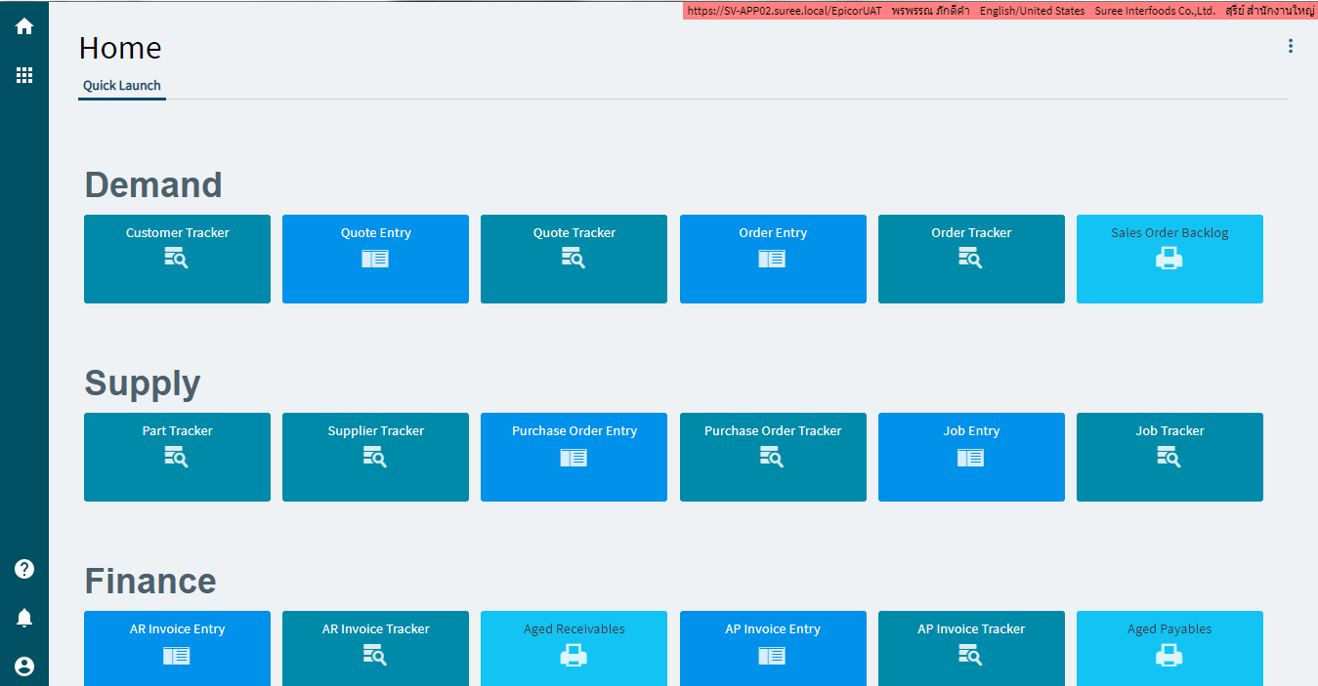
5.คลิกปุ่ม ที่หน้า Home

Slide 5


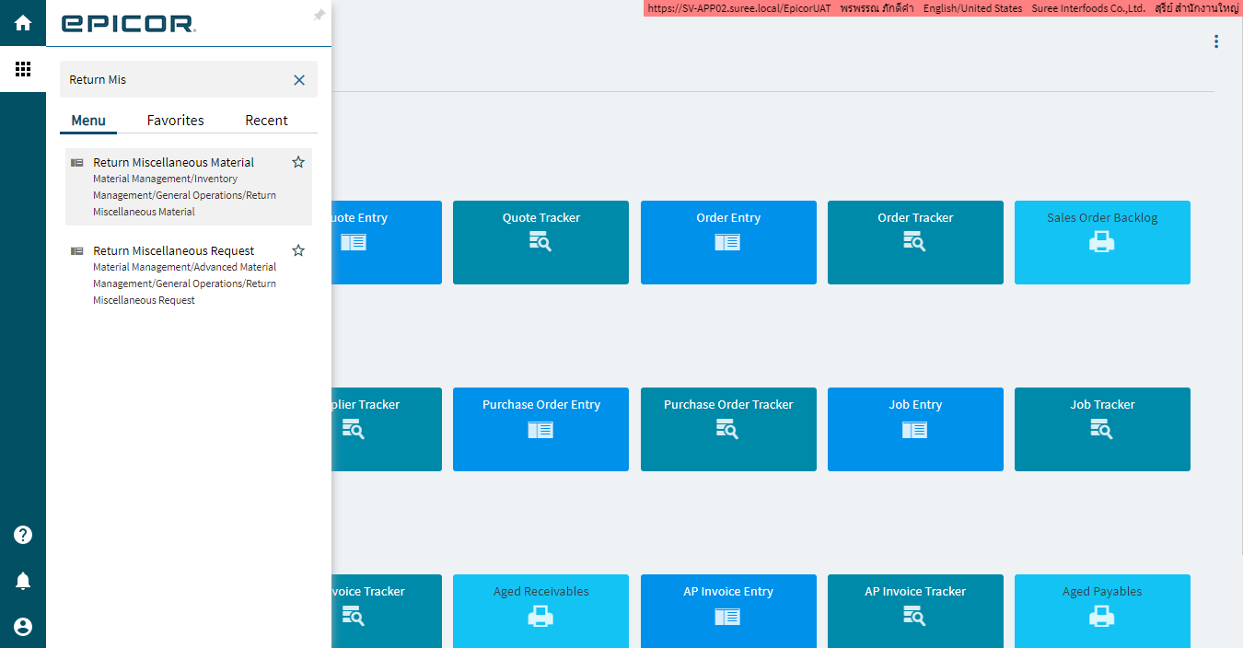
6. ค้นหาเมนู Return Miscellaneous Material
และ Double Click เพื่อทำการรับคืน

Slide 6

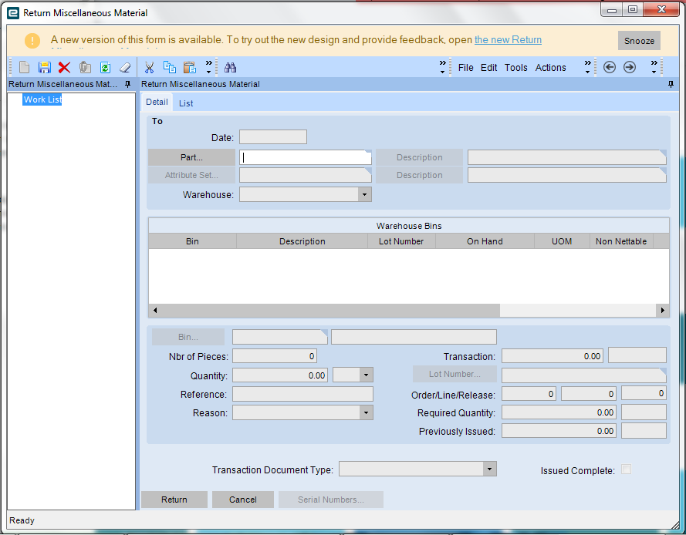
7. การรับคืนสินค้า
-Part : ใส่โค้ด | กด Tab
-Quantity : ใส่จำนวน
-Reference : ใส่เลขที่ใบคืน / หมายเหตุ
-Reason : เลือกประเภทการใช้งานเดิม (ดูจากตอนที่ทำใบเบิกออก)
-เสร็จแล้วกด Return (ด้านล่าง)
-เลขใบคืนจะขึ้น | กด OK

Slide 7

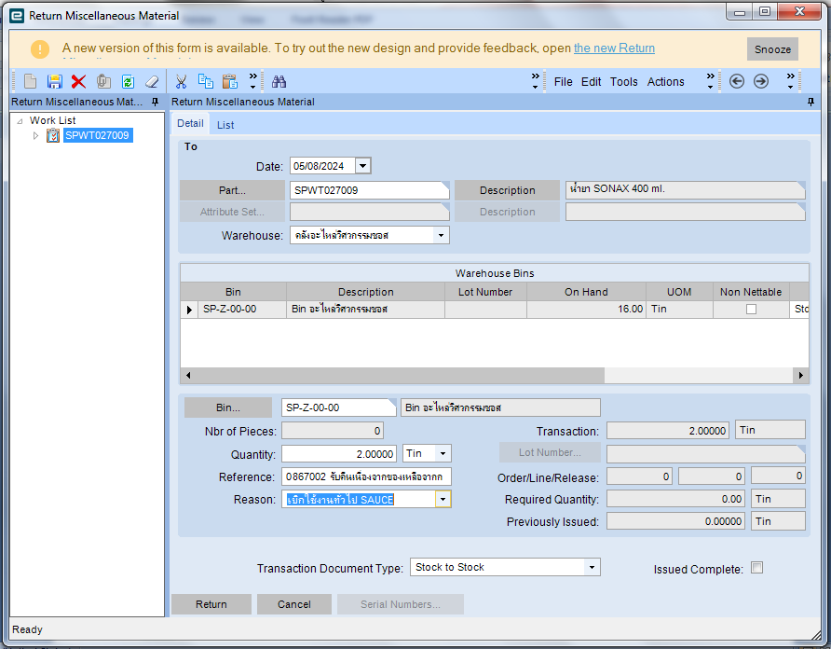

ตัวอย่าง 1

Slide 8

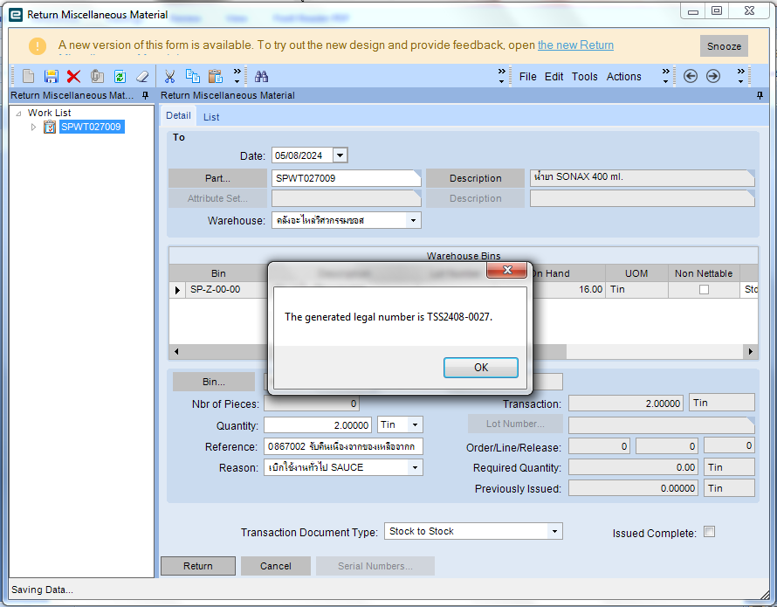

ตัวอย่าง 2

Slide 9


END….

